Slide 1
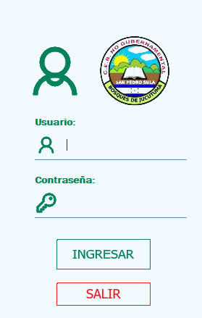
Esta caja de texto permite
a los usuarios ingresar su
nombre de usuario.
Formulario de Acceso
Esta caja de texto
permite a los usuarios
ingresar su contraseña.
Este botón permite a
los usuarios enviar sus
credenciales para
intentar iniciar sesión
en el sistema.
Botón para salir del
programa.

Slide 2
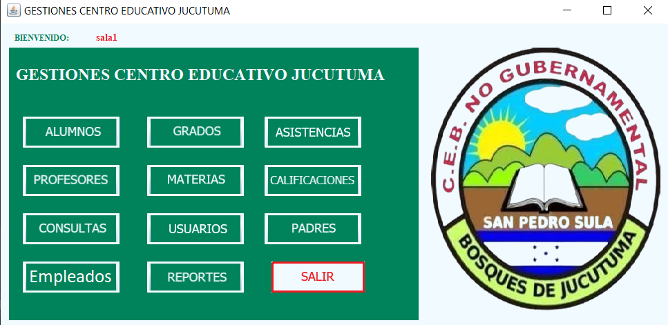
Formulario Principal
Botón para abrir
formulario de
Asistencias
Botón para abrir
formulario de
Calificaciones
Botón para abrir
formulario de
Grados
Botón para abrir
formulario de
Materias
Botón para abrir
formulario de
Alumnos
Botón para abrir
formulario de
Profesores
Botón para abrir
formulario de
Consultas
Botón para abrir
formulario de
Empleados
Botón para abrir
formulario de
Usuarios
Botón para abrir
formulario de
Reportes
Botón para salir del sistema
Botón para abrir
formulario de
Padres

Slide 3
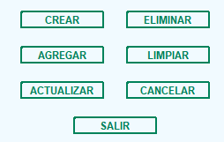
Botón para Crear Nuevo
Botón para Eliminar de la base de datos
MENU DE OPCIONES
Botón para Agregar (Usar luego de crear)
Botón para Limpiar los campos
Botón para Cancelar el procedimiento
Botón para Actualizar los datos
Botón para Salir al Menú Principal

Slide 4
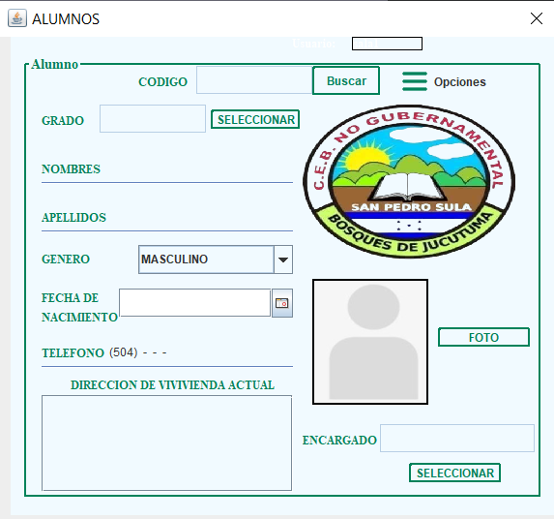
Formulario Alumnos
Esta caja de texto permite mostrar el código único del alumno.
Esta caja de texto permite mostrar el grado del alumno.
Este botón lleva a buscar el código del alumno(Si existe en la base de datos).
Esta caja de texto permite mostrar o ingresar nombres del alumno.
Este botón lleva a seleccionar el grado del alumno.
Esta caja de texto permite mostrar o ingresar los apellidos del alumno.
Este botón permite subir una fotografía del alumno.
Esta caja de texto permite mostrar o seleccionar el genero del alumno.
Esta caja de texto permite mostrar el nombre del encargado del alumno.
Esta caja de texto permite mostrar o seleccionar la fecha de nacimiento del alumno.
Este botón lleva a seleccionar al encargado del alumno.
Esta caja de texto permite mostrar o ingresar el numero de teléfono del alumno.
Esta caja de texto permite mostrar o ingresar el domicilio del alumno.

Slide 5
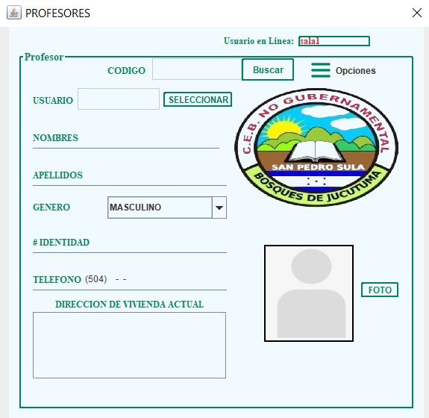
Formulario Profesores
Esta caja de texto permite mostrar el usuario único del profesor.
Esta caja de texto permite mostrar el codigo único del profesor.
Esta caja de texto permite mostrar o ingresar nombres del profesor.
Este botón lleva a buscar el código del profesor(Si existe en la base de datos).
Esta caja de texto permite mostrar o ingresar los apellidos del profesor.
Este botón lleva a seleccionar el usuario del profesor.
Esta caja de texto permite mostrar o seleccionar el genero del profesor.
Muestra la fotografía del profesor.
Esta caja de texto permite mostrar o seleccionar el numero de identidad del profesor.
Este botón permite subir una fotografía del profesor.
Esta caja de texto permite mostrar o ingresar el numero de teléfono del profesor.
Esta caja de texto permite mostrar o ingresar el domicilio del profesor.

Slide 6
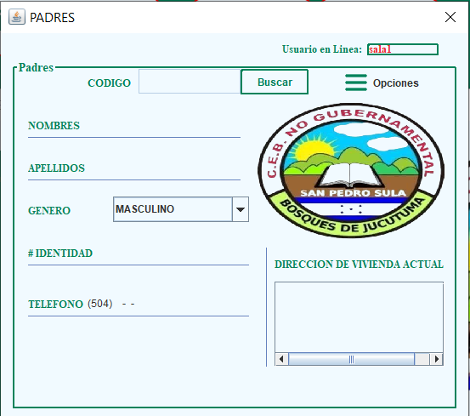
Formulario Padres
Esta caja de texto permite mostrar el código único del padre.
Esta caja de texto permite mostrar o ingresar nombres del padre.
Este botón lleva a buscar el código del padre(Si existe en la base de datos).
Esta caja de texto permite mostrar o ingresar los apellidos del padre.
Esta caja de texto permite mostrar o seleccionar el genero del padre.
Esta caja de texto permite mostrar o ingresar el domicilio del padre.
Esta caja de texto permite mostrar o seleccionar el numero de identidad del padre.
Esta caja de texto permite mostrar o ingresar el numero de teléfono del padre.

Slide 7
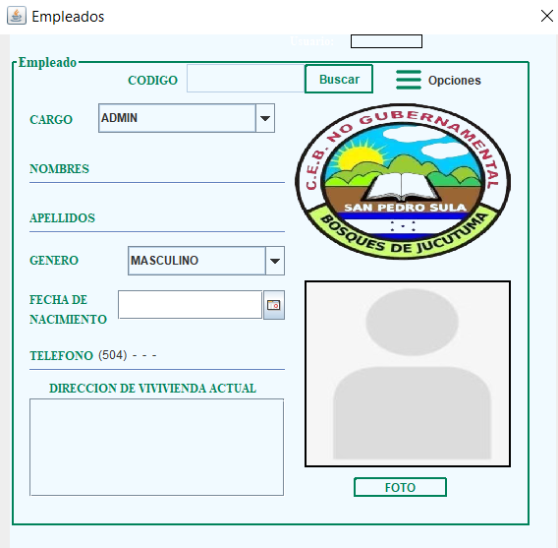
Formulario Empleado
Esta caja de texto permite mostrar o seleccionar el cargo del empleado.
Esta caja de texto permite mostrar el código único del empleado.
Esta caja de texto permite mostrar o ingresar nombres del empleado.
Este botón lleva a buscar el código del empleado(Si existe en la base de datos).
Esta caja de texto permite mostrar o ingresar los apellidos del empleado.
Esta caja de texto permite mostrar o seleccionar el genero del empleado.
Muestra la fotografía del empleado.
Esta caja de texto permite mostrar o seleccionar la fecha de nacimiento del empleado.
Este botón permite subir una fotografía del profesor.
Esta caja de texto permite mostrar o ingresar el numero de teléfono del empleado.
Esta caja de texto permite mostrar o ingresar el domicilio del empleado.

Slide 8
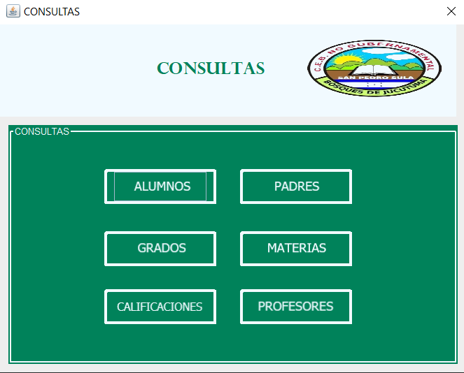
Pantalla Consultas
Este botón abre el formulario consulta alumnos.
Este botón abre el formulario consulta padres.
Este botón abre el formulario consulta grados.
Este botón abre el formulario consulta materias.
Este botón abre el formulario consulta calificaciones.
Este botón abre el formulario consulta profesores.

Slide 9
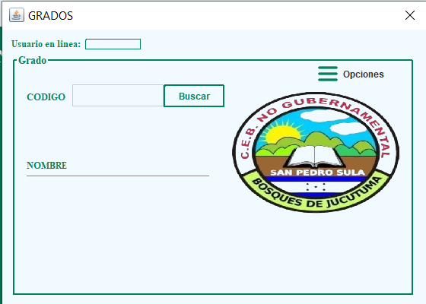
Este botón lleva a buscar el código del grado(Si existe en la base de datos).
Esta caja de texto permite mostrar el código único del grado.
Formulario Grados
Esta caja de texto permite mostrar o ingresar el nombre del grado.

Slide 10
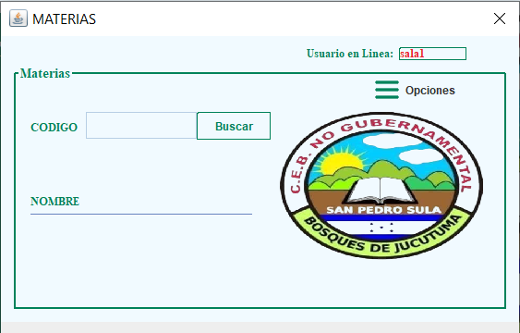
Este botón lleva a buscar el código de la materia(Si existe en la base de datos).
Esta caja de texto permite mostrar el código único de la materia.
Formulario Materias
Esta caja de texto permite mostrar o ingresar el nombre de la materia.

Slide 11
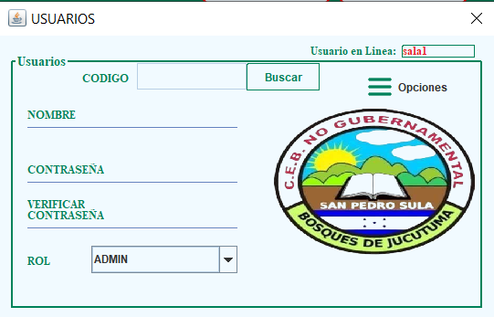
Esta caja de texto permite mostrar el código único del usuario.
Este botón lleva a buscar el código del usuario(Si existe en la base de datos).
Esta caja de texto permite mostrar o ingresar el nombre del usuario.
Formulario Usuarios
Esta caja de texto permite mostrar(de manera *****) o ingresar la contraseña del usuario.
Esta caja de texto permite mostrar o seleccionar el rol del usuario.

Slide 12
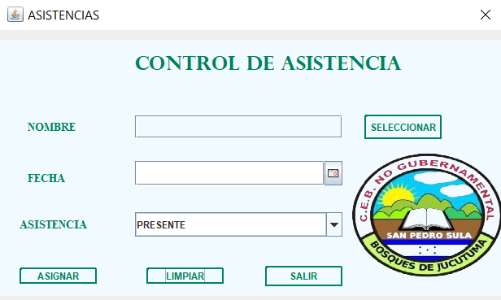
Este botón lleva a seleccionar el código del alumno(Si existe en la base de datos).
Esta caja de texto permite mostrar el nombre del alumno.
Formulario Asistencias
Esta caja de texto permite seleccionar la fecha de asistencia del alumno.
Esta caja de texto permite seleccionar el tipo de asistencia del alumno.
Botón para asignar la asistencia al alumno.
Botón para limpiar los campos.
Botón para salir al Menú Principal.

Slide 13
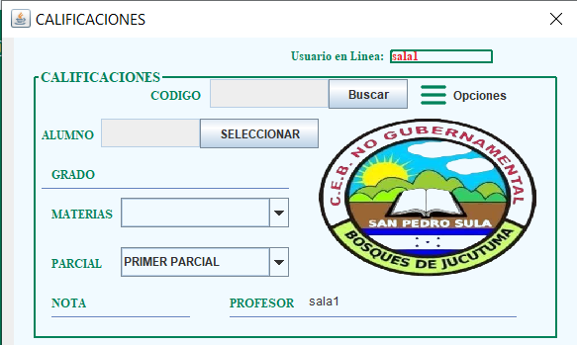
Esta caja de texto permite mostrar el código único de la calificación.
Este botón lleva a seleccionar el código de la calificación(Si existe en la base de datos).
Esta caja de texto permite mostrar el nombre del alumno.
Formulario Calificaciones
Este botón lleva a seleccionar el nombre del alumno(Si existe en la base de datos).
Esta caja de texto muestra el grado del alumno.
Esta caja de texto permite ingresar la calificación.
Esta caja de texto permite seleccionar el parcial.
Esta caja de texto muestra al profesor que sube la calificación.
Esta caja de texto permite seleccionar las materias del grado.

Slide 14
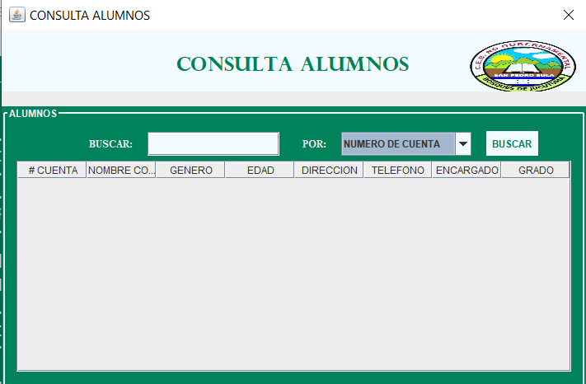
Esta caja de texto permite filtrar por (NUMERO DE CUENTA, NOMBRE, GENERO, ACTIVOS, INACTIVOS)
Esta caja de texto permite ingresar el dato de búsqueda en especifico.
Consulta Alumnos
Esta tabla muestra los resultados de la búsqueda.
Este botón realiza la acción de buscar.

Slide 15
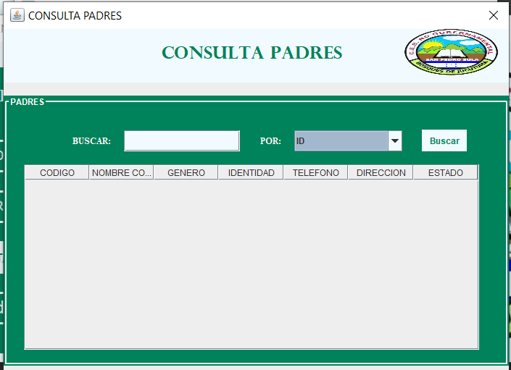
Esta caja de texto permite filtrar por (ID, NOMBRE, NUMERO DE IDENTIDAD, GENERO, ACTIVOS, INACTIVOS)
Esta caja de texto permite ingresar el dato de búsqueda en especifico.
Consulta Padres
Esta tabla muestra los resultados de la búsqueda.
Este botón realiza la acción de buscar.

Slide 16
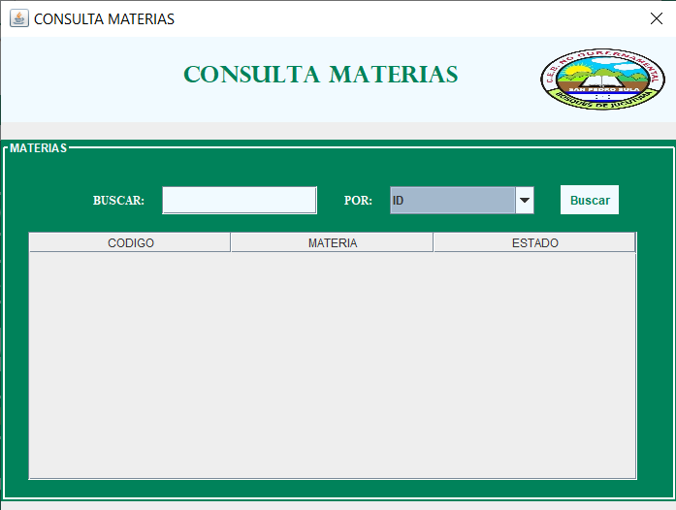
Esta caja de texto permite filtrar por (ID, NOMBRE, ACTIVOS, INACTIVOS)
Esta caja de texto permite ingresar el dato de búsqueda en especifico.
Consulta Materias
Esta tabla muestra los resultados de la búsqueda.
Este botón realiza la acción de buscar.

Slide 17
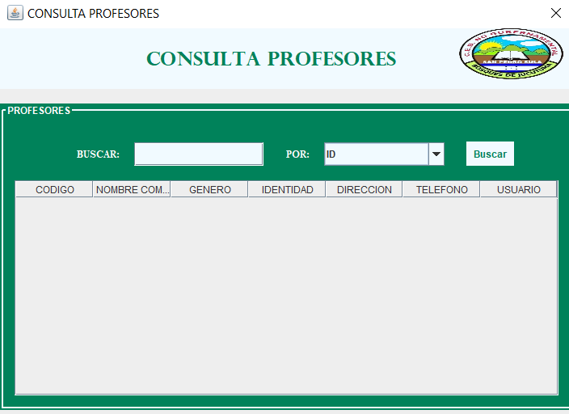
Esta caja de texto permite filtrar por (ID, NOMBRE , GENERO, NUMERO DE IDENTIDAD, ACTIVOS, INACTIVOS)
Esta caja de texto permite ingresar el dato de búsqueda en especifico.
Consulta Profesores
Esta tabla muestra los resultados de la búsqueda.
Este botón realiza la acción de buscar.

Slide 18
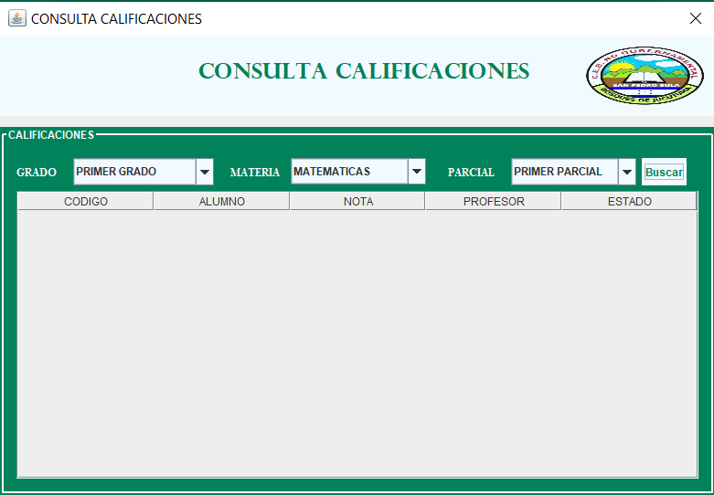
Esta caja de texto permite filtrar por las materias de ese grado en especifico.
Esta caja de texto permite filtrar por el parcial.
Esta caja de texto permite filtrar por los grados activos.
Consulta Calificaciones
Esta tabla muestra los resultados de la búsqueda.
Este botón realiza la acción de buscar.

